Slide 1

Números Naturales
Matemática Quinto Grado
Educadores:
Esteban Pineda
Ricardo Samudio

Slide 2

Objetivo
Maneja correctamente el sistema de numeración para contar, leer, escribir y determinar el valor relativo o posicional de las cifras en las clases de las unidades de millón y las unidades simples.

Slide 3
Contenido
Los números naturales:
Símbolo de los números naturales.
Elementos de los números naturales.
Representación de los números naturales.
Clase de Unidades, decenas, centenas de millón.
Lectura y escritura de millón.
Aplicación de los números naturales.
Operaciones Suma y Resta de números naturales.

Slide 4
Sopa de Letras
A continuación se le brindará un enlace para hacer la actividad de inicio.
Cualquiera consulta, favor preguntar al profesor.
https://es.educaplay.com/juego/8809517-numeros_naturales.html

Slide 5


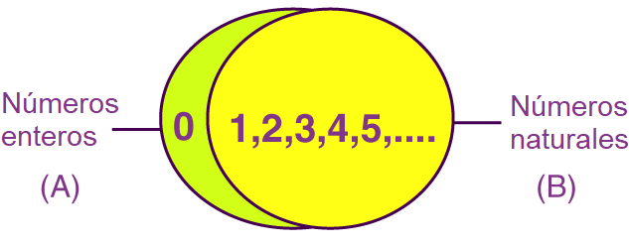
—Números naturales
“Simbolos de los numeros naturales.”

Slide 6
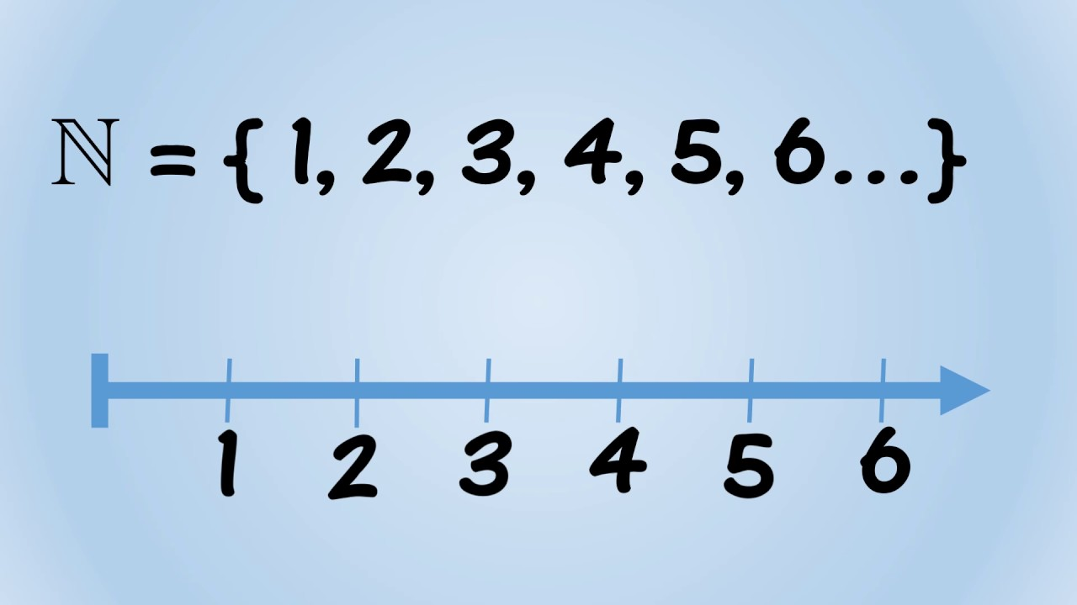
Representación
01
Mayores que cero.

Slide 7
Orden de los números
Millares
Centenas
Decenas
Unidades
1000
100
10
1
UM
C
D
U

Slide 8
Orden de los números
DM
UM
C
D
U
10,000
20,000
30,000
40,000
50,000
60,000
70,000
80,000
90,000
1,000
2,000
3,000
4,000
5,000
6,000
7,000
8,000
9,000
100
200
300
400
500
600
700
800
900
10
20
30
40
50
60
70
80
90
1
2
3
4
5
6
7
8
9

Slide 9
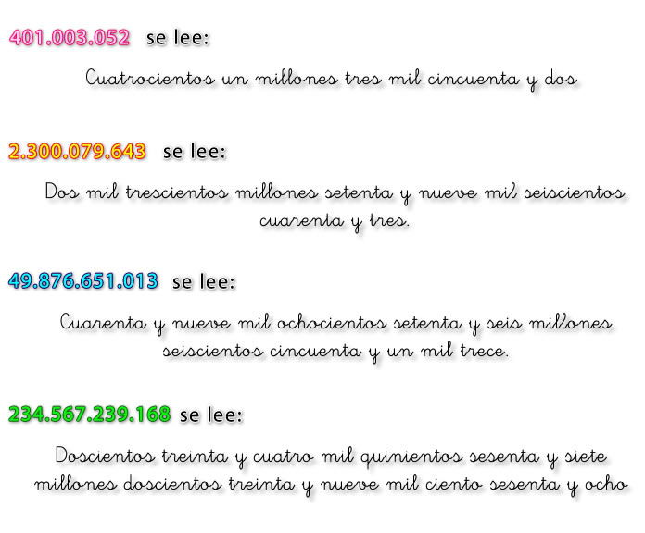
Práctica
208.476.024

Slide 10
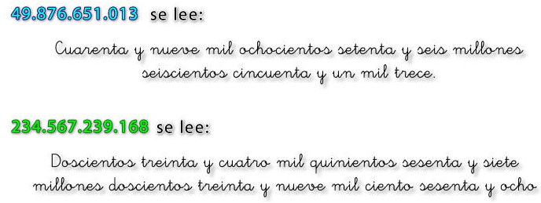
Práctica

Slide 11
Aplicación
Comprando en la Tienda

Slide 12

Observe el video

Slide 13
02
Operaciones Básicas
Números naturales

Slide 14
Objetivo
Resuelve operaciones básicas relacionados con diversas situaciones de la vida diaria, aplicando correctamente los procedimientos.

Slide 15
Resta: se trata de una operación de descomposición que consiste en sustraer o quitar. Al resultado, se le conoce como diferencia.
Suma: Es la operación matemática que consiste en añadir dos o más números para obtener una cantidad final o total.

Slide 16
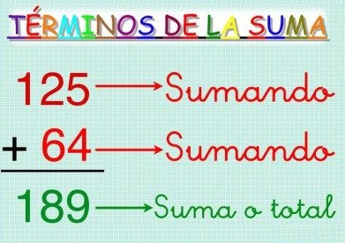
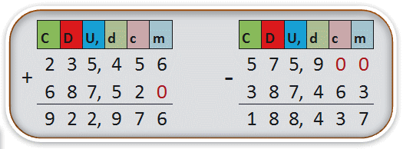
Suma de Números Naturales

Slide 17
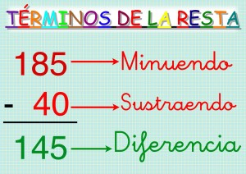
Resta de Números Naturales

Slide 18
Actividades de Cierre
A continuación se le brindará un enlace para hacer la actividad de cierre.
Cualquiera consulta, favor preguntar al profesor.
https://www.thatquiz.org/es-1/?-jg4f-la-mpnv600-p0

Slide 19
Taller de Cierre
En las siguientes diapositiva esta el taller.
Además debe seguir los lineamientos para desarrollar la actividad; la cuál se encuentra en el siguiente enlace.
http://rubistar.4teachers.org/index.php?screen=PrintRubricDownloadFile&rubric_id=2861096&

Slide 20
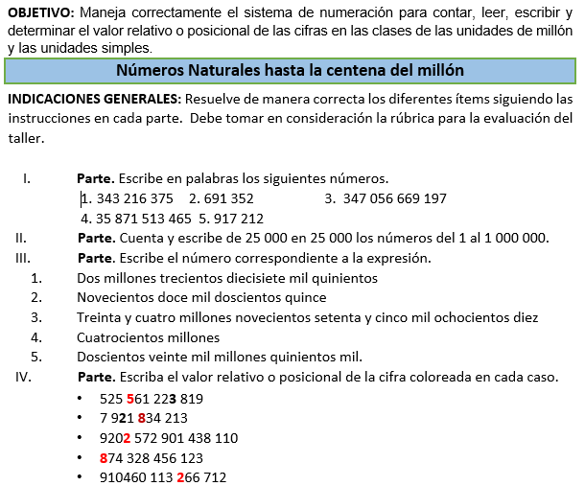
Taller

Slide 21
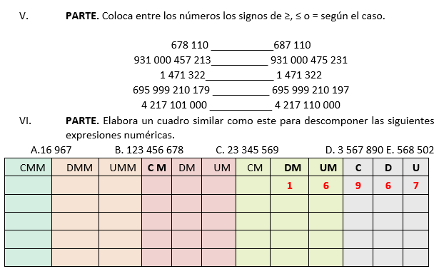

Slide 22
Gracias

